Slide 1
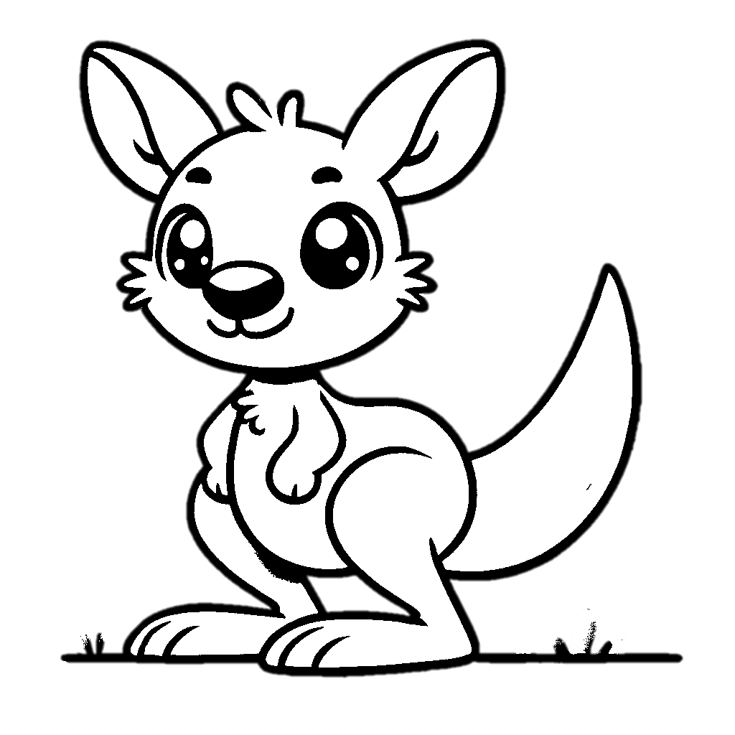
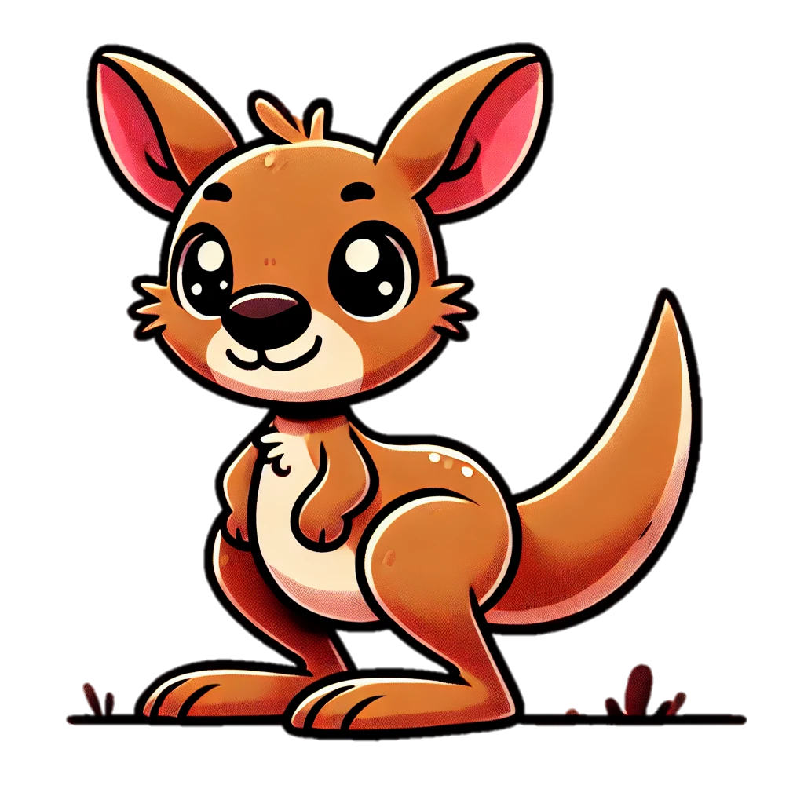
Tracer & Colorer
Animaux sauvages
Kangourou

Slide 2
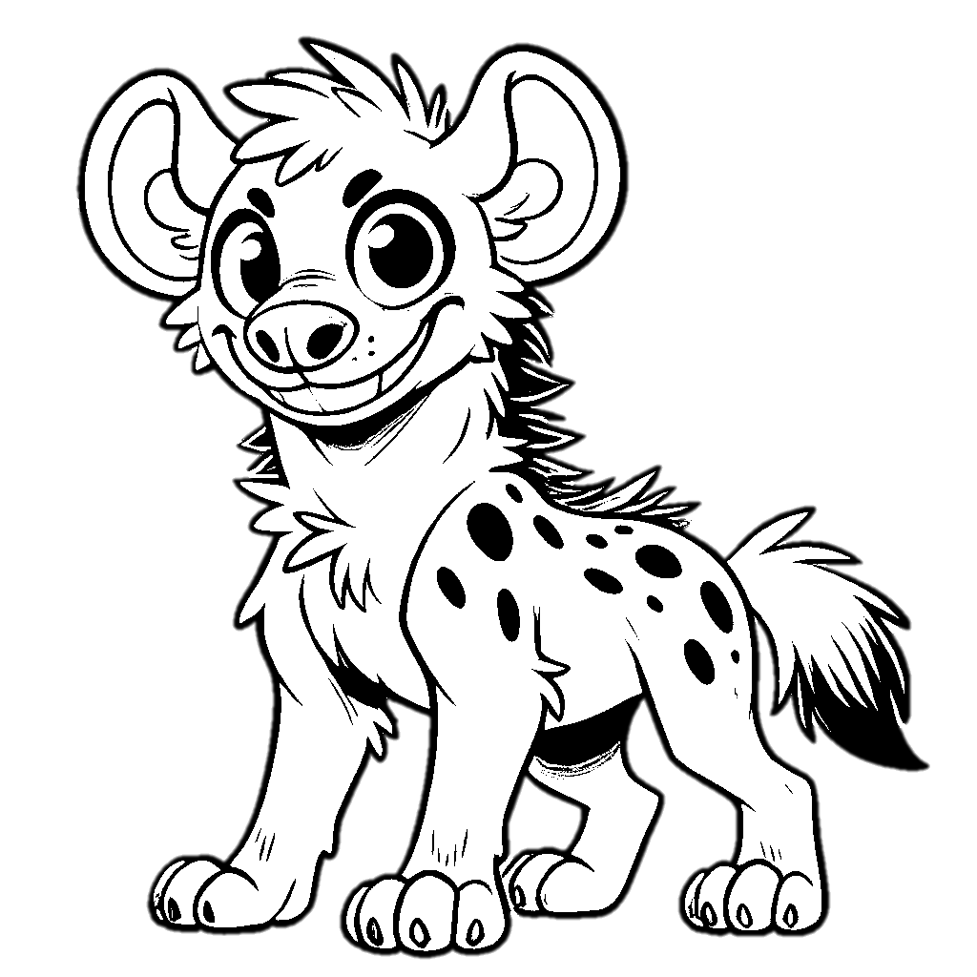
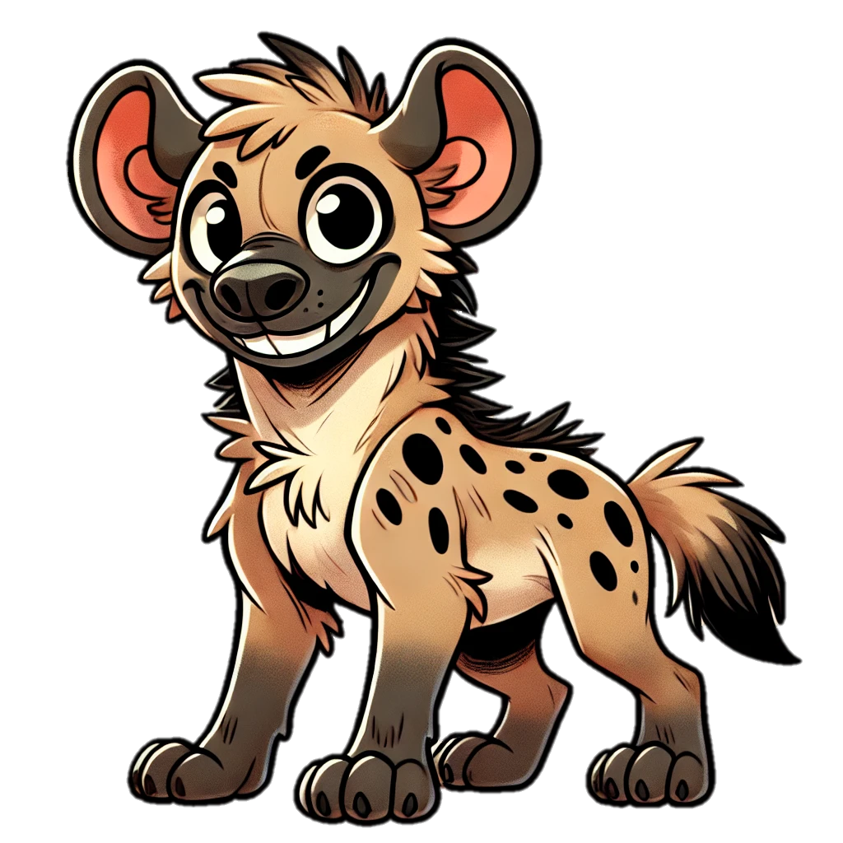
Tracer & Colorer
Animaux sauvages
Hyène

Slide 3
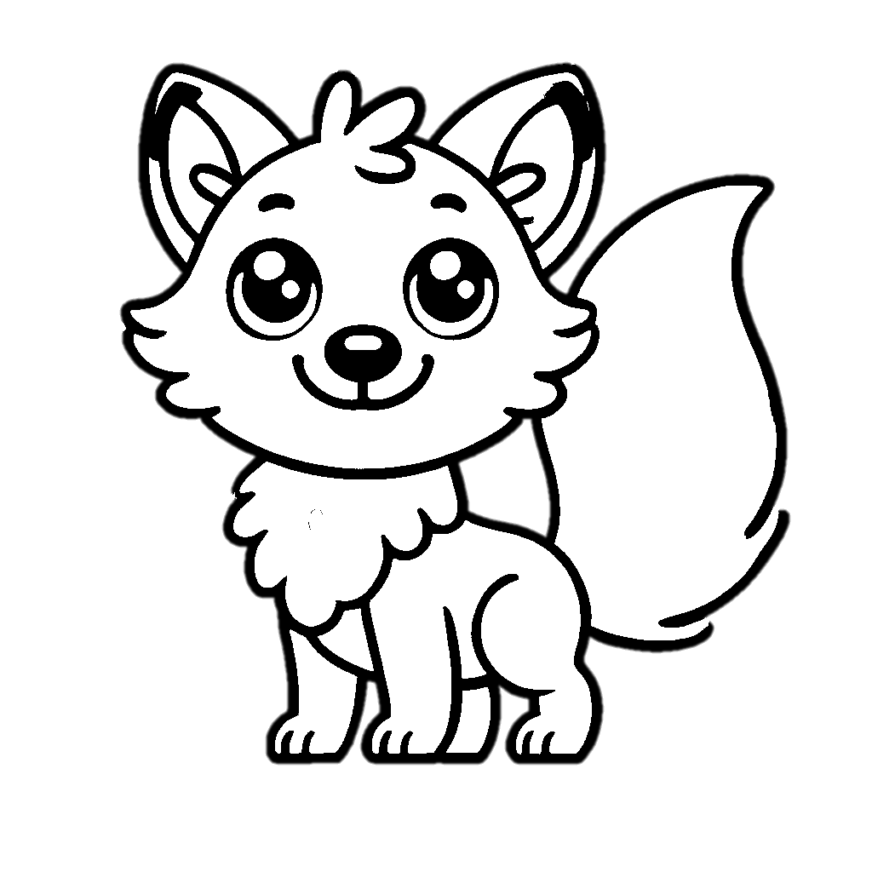
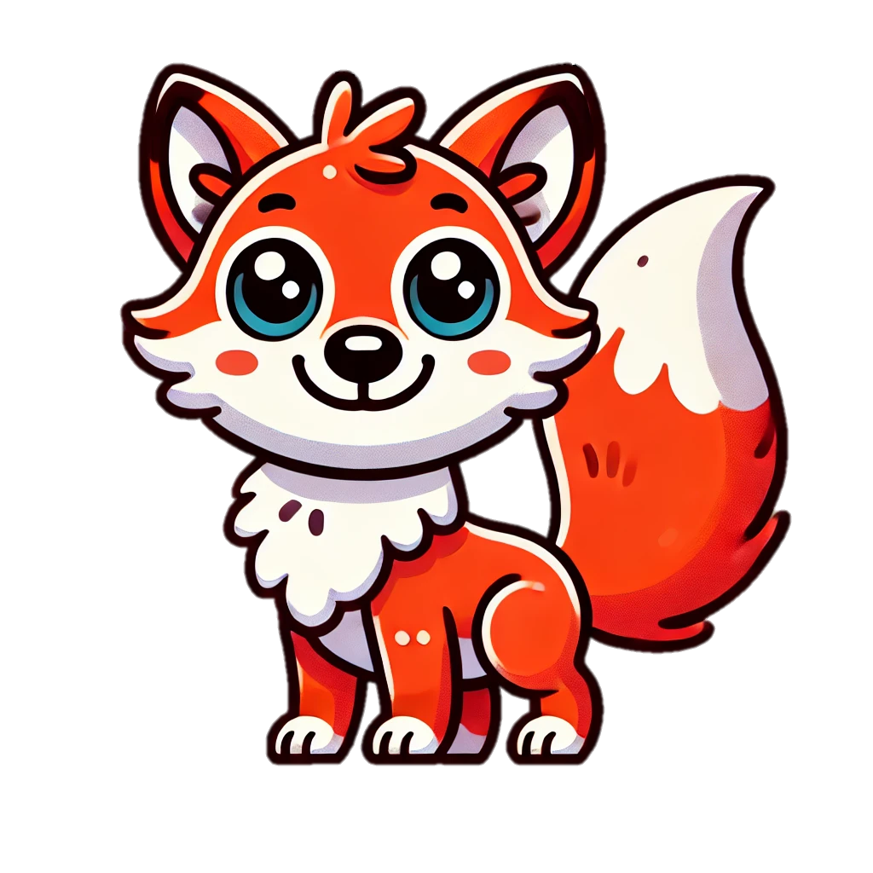
Tracer & Colorer
Animaux sauvages
Renard

Slide 4
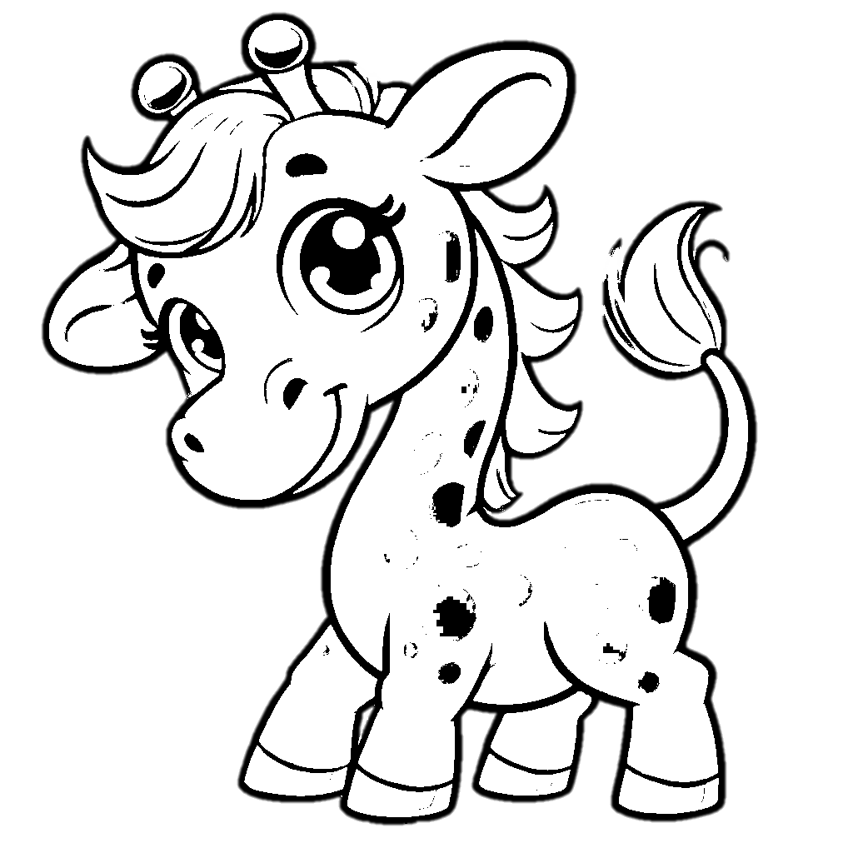
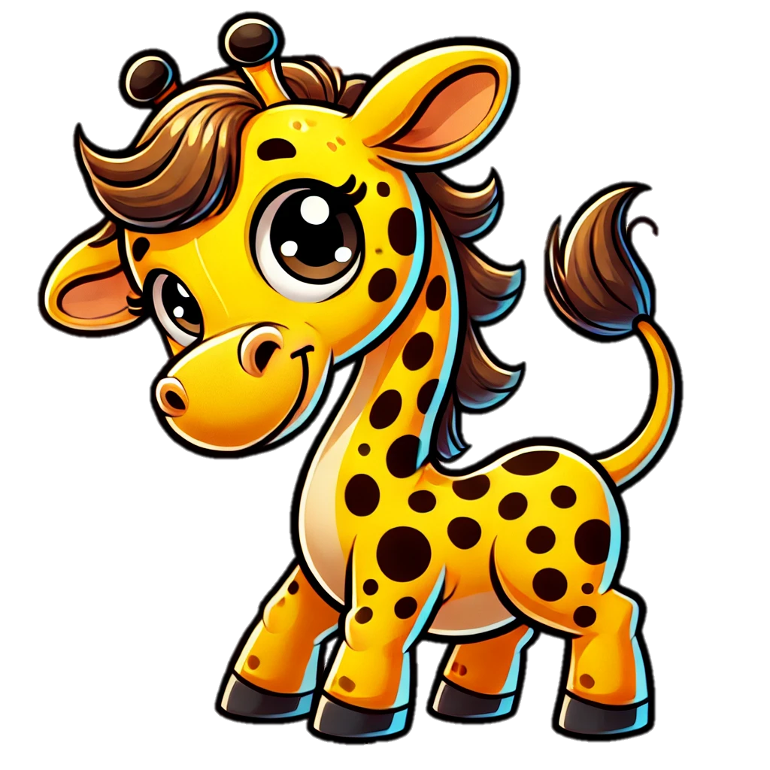
Tracer & Colorer
Animaux sauvages
Girafe

Slide 5

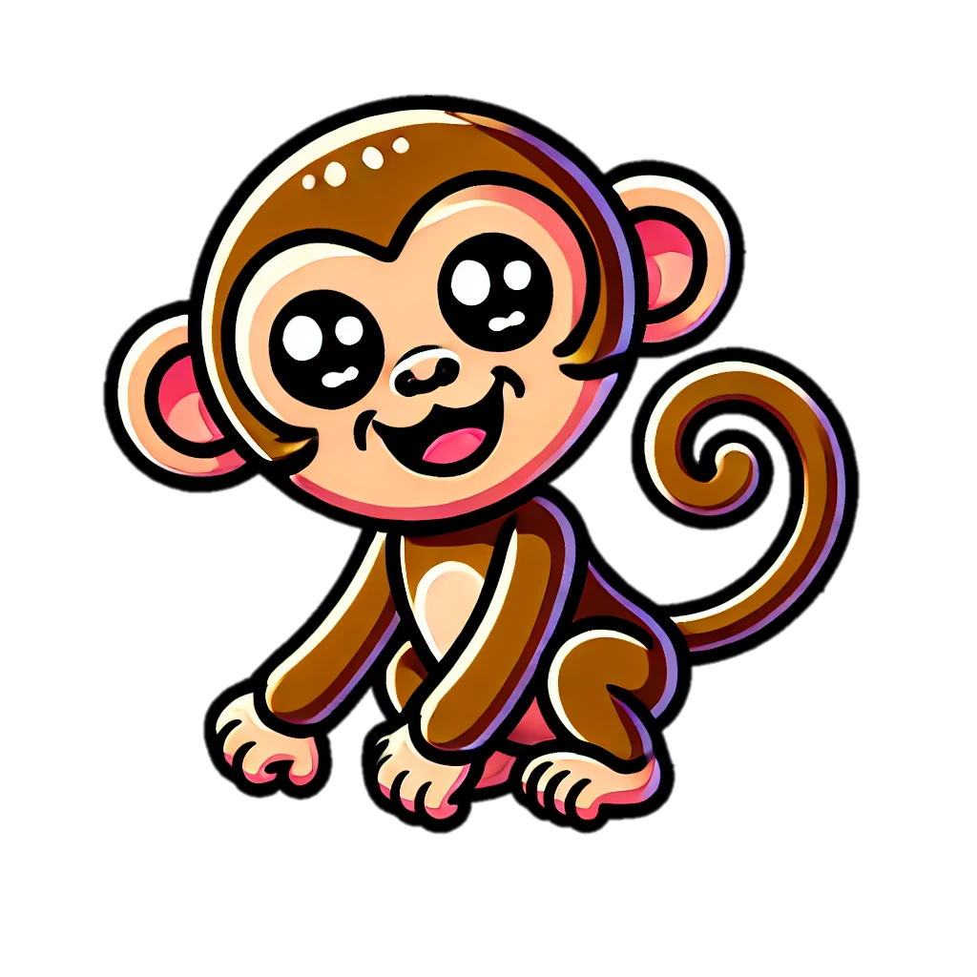
Tracer & Colorer
Animaux sauvages
Singe

Slide 6


Tracer & Colorer
Animaux sauvages
Koala

Slide 7


Tracer & Colorer
Animaux sauvages
Gorille

Slide 8
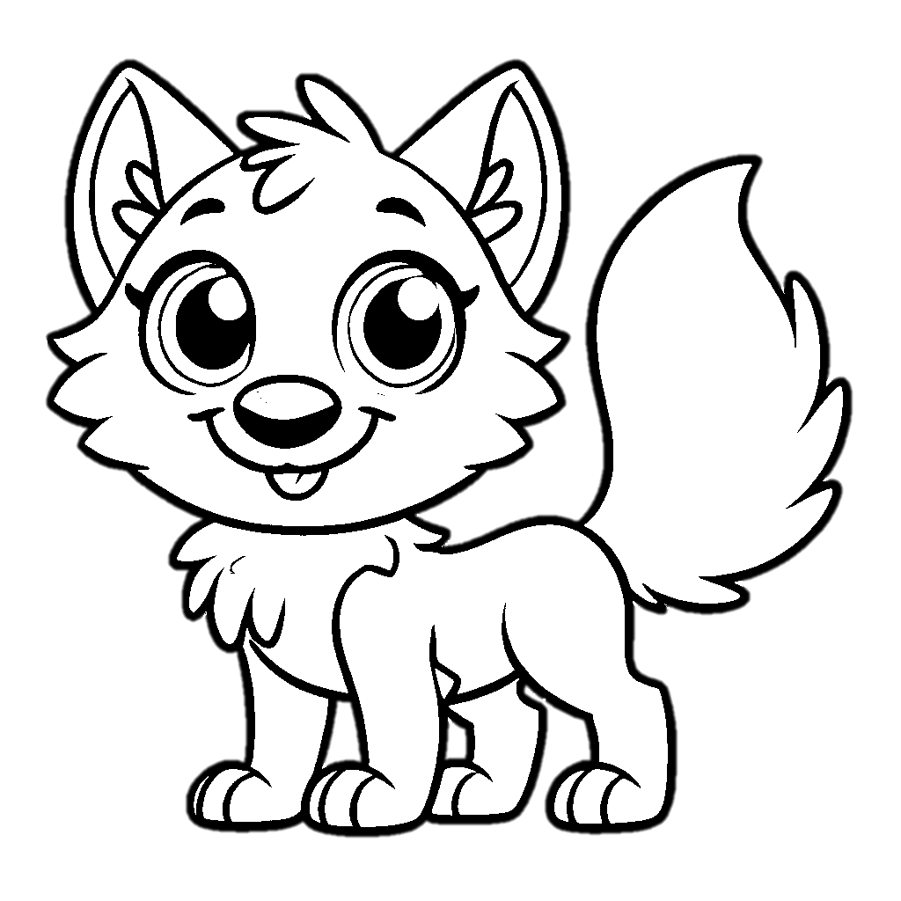
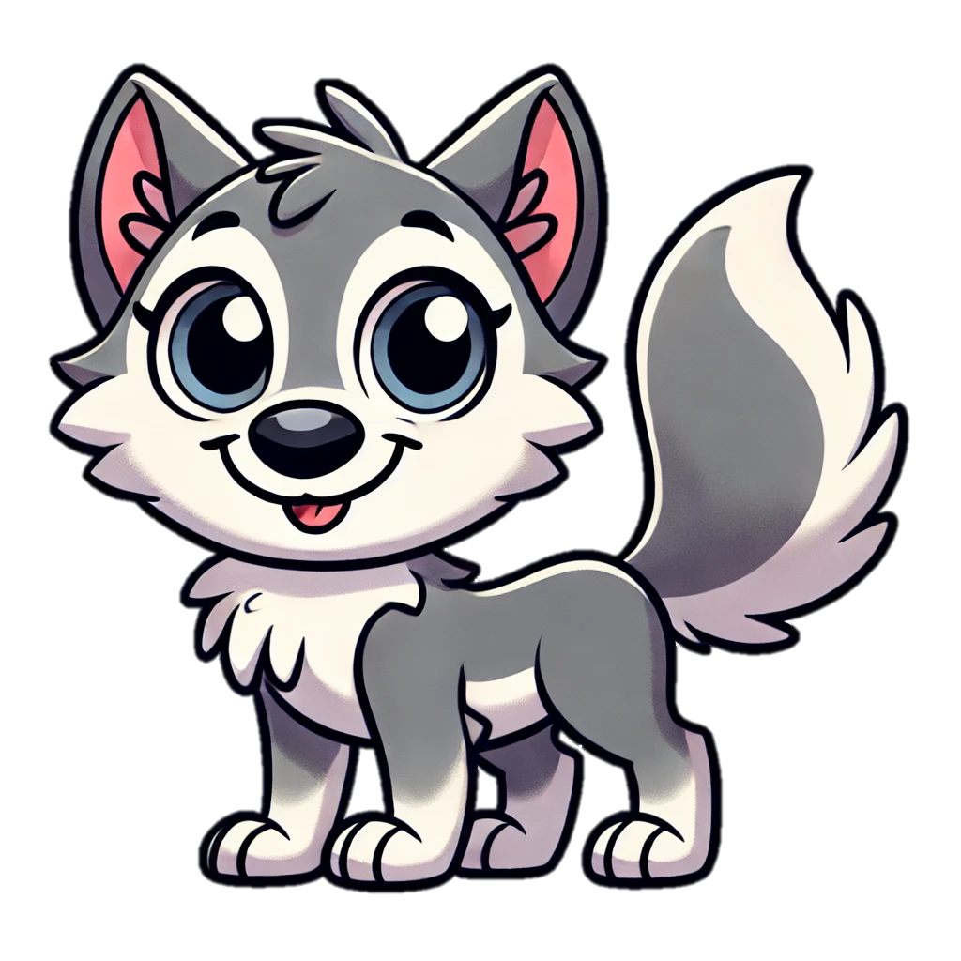
Tracer & Colorer
Animaux sauvages
Loup

Slide 9


Tracer & Colorer
Animaux sauvages
Panda

Slide 10


Tracer & Colorer
Animaux sauvages
Porc-épic

Slide 11
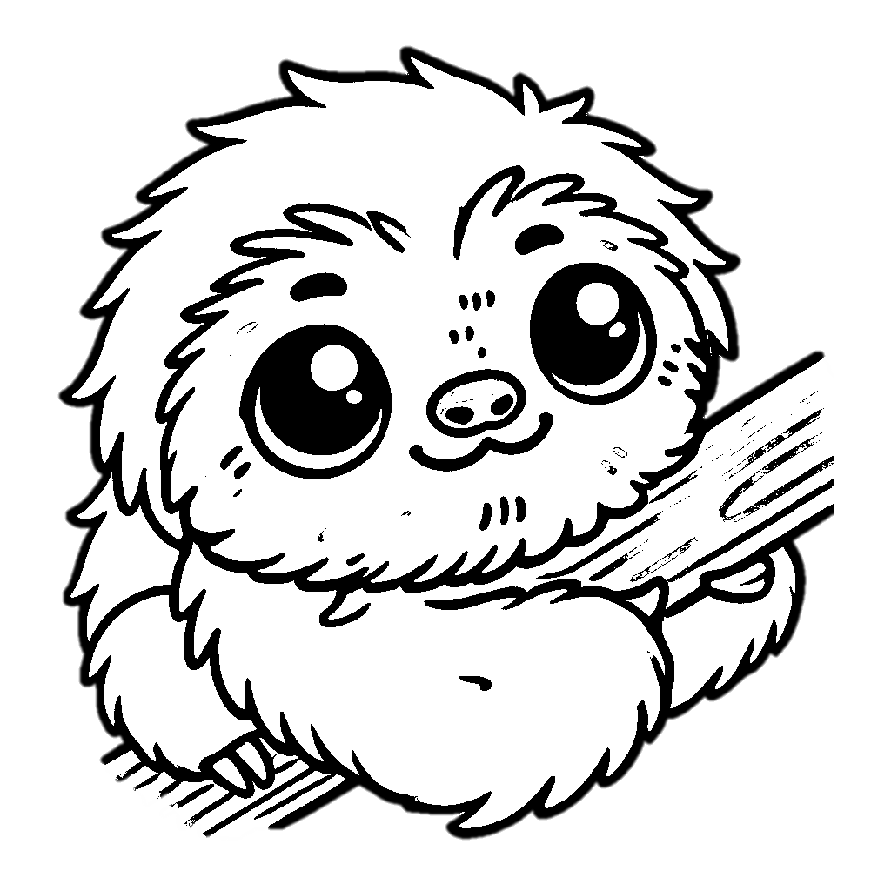

Tracer & Colorer
Animaux sauvages
Paresseux

Slide 12
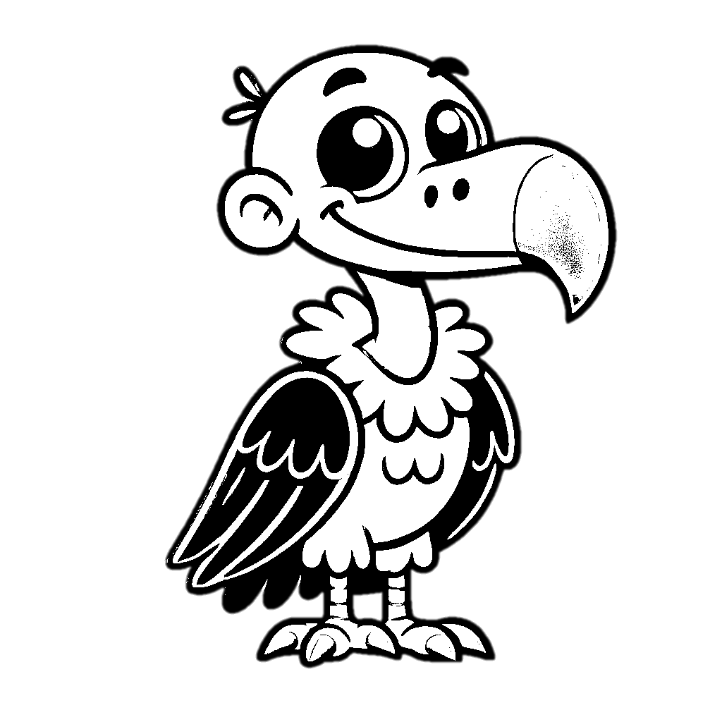
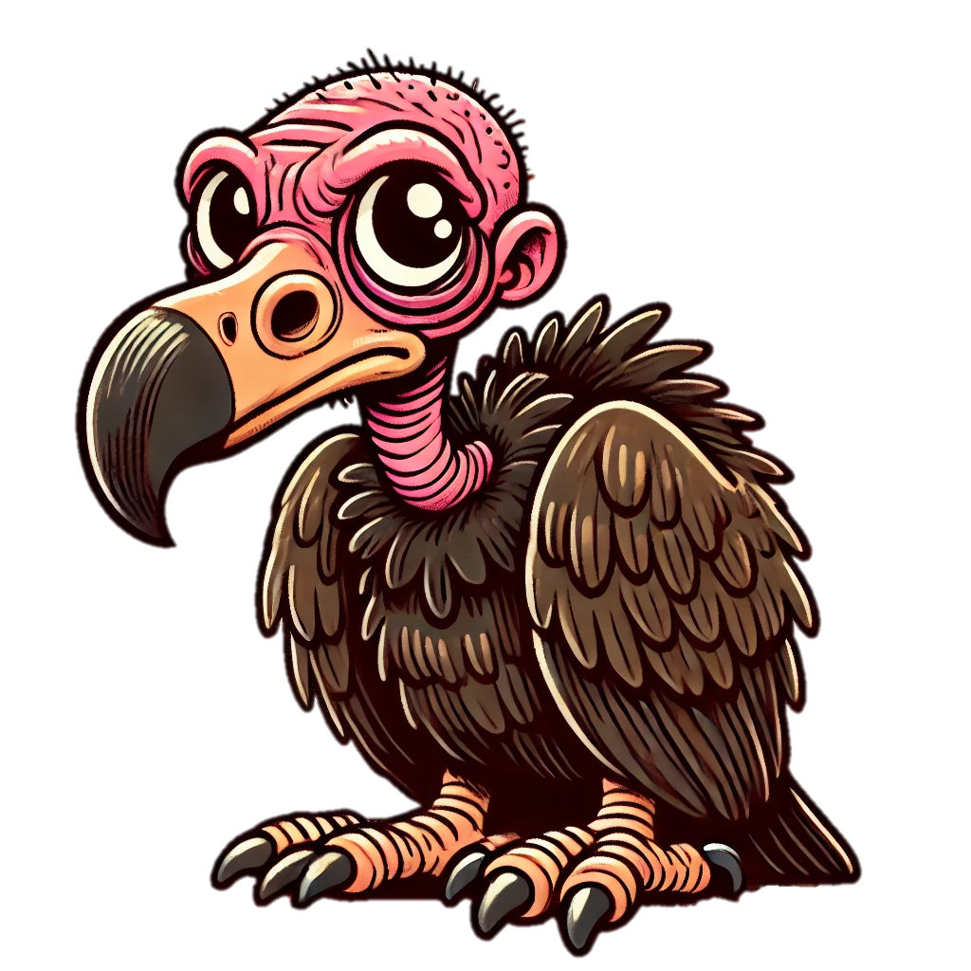
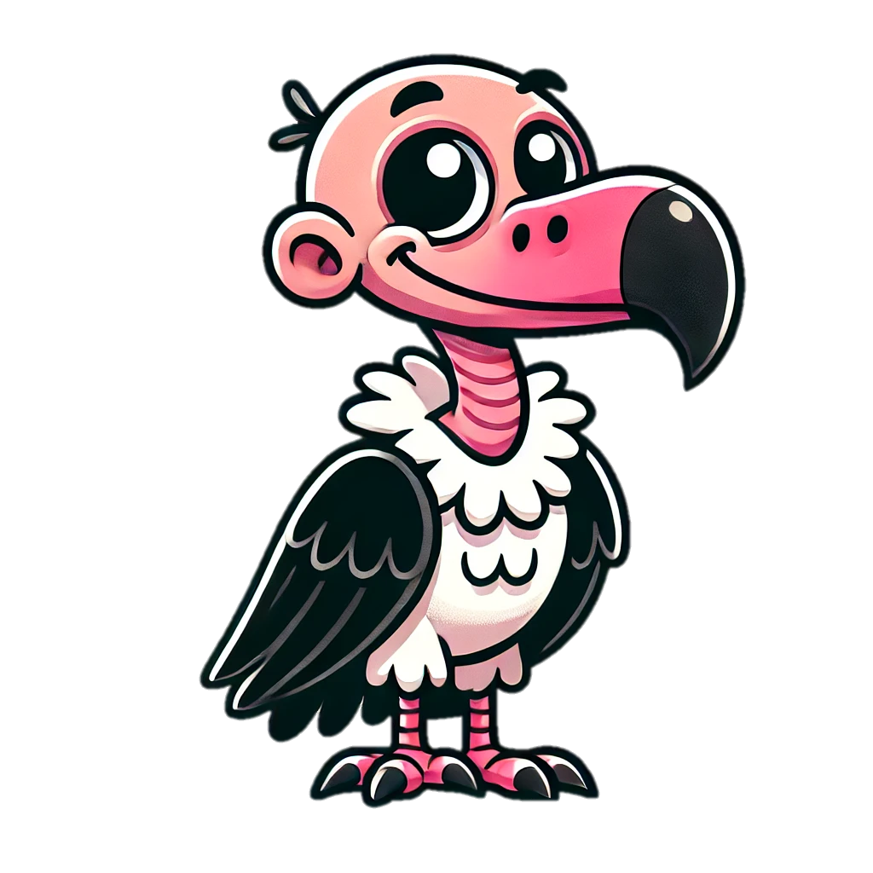
Tracer & Colorer
Animaux sauvages
Vautour

Slide 13
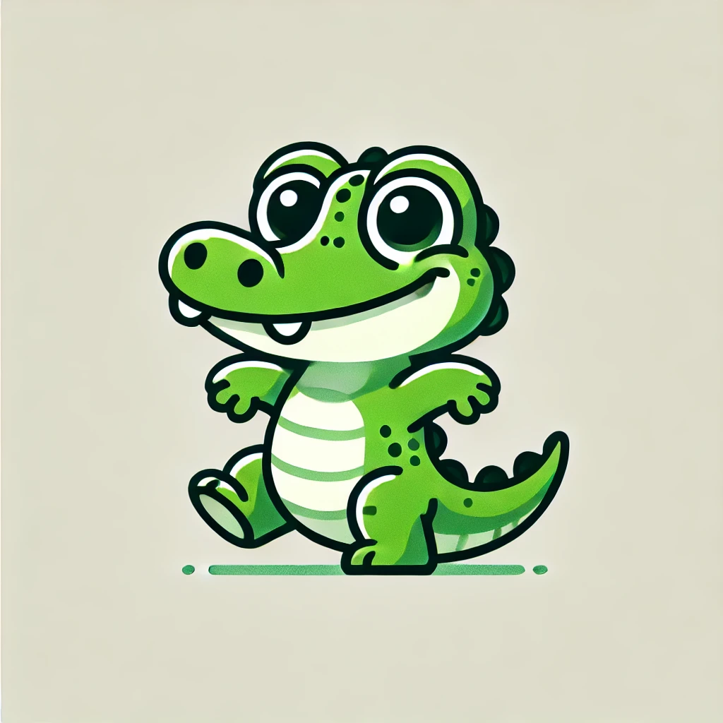
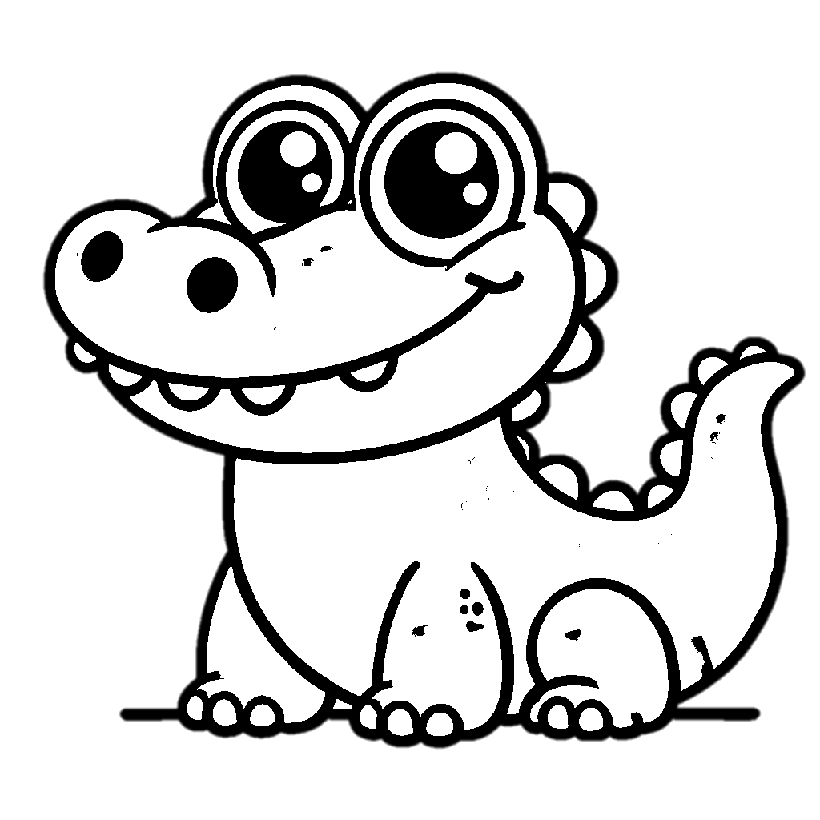
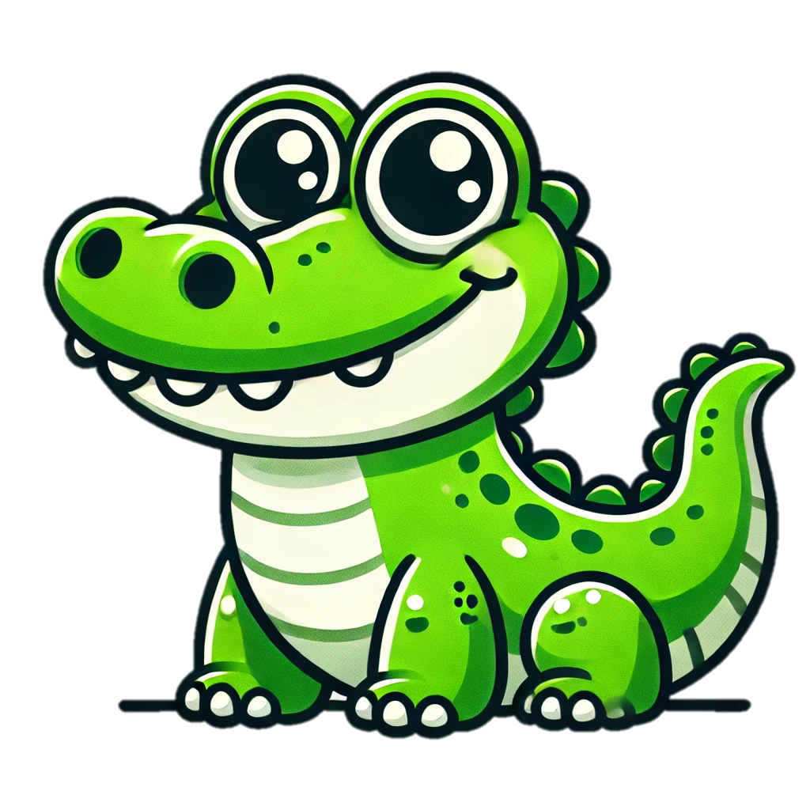
Tracer & Colorer
Animaux sauvages
Crocodile

